Slide 1


Graad 11
Loopbane en Loopbaankeuses
Kwartaal 3 | Les 4: Persoonlike verwagtinge en die arbeidsmag
Notes:
Nota aan onderwyser: Hierdie les behels gereelde besprekings met ’n maat of binne groepe van ses. Die eerste deel van die les ondersoek die realiteit daarvan om vandag as jong persoon werk te kry. Hanteer hierdie onderwerp op ‘n sensitiewe wyse. Die doel is nie om leerders te ontmoedig nie, maar eerder om hulle te help om die realiteite van die werkswêreld te verstaan en hulle te inspireer om ingeligte keuses te maak terwyl hulle nog tyd het.
Skyfie 1: Goeie dag, Graad 11's. Oor die afgelope paar lesse het ons baie inhoud behandel oor:
die skryf van ‘n aansoekbrief,
hoe om 'n CV saam te stel en
hoe om 'n suksesvolle onderhoud te voer.
Ons het ook verskeie belangrike konsepte wat met die wêreld van werk verband hou, ondersoek.

Slide 2
Terme
Werkskadu
Fluitjieblaser
Aanspreeklikheid
Deursigtigheid
Informele werk en deeltydse werk
Curriculum Vitae (CV)
Getuigskrif
Werksetiek
Notes:
Skyfie 2: Draai na jou groeplede. Elke persoon moet EEN ander term uit die lys op Skyfie 2 kies en ’n definisie daarvoor gee. Werk as ’n groep saam en kyk of julle al die terme korrek kan verduidelik. (Laat 3 minute toe vir voltooiing.)
Terme:
Werkskadu
Fluitjieblaser
Aanspreeklikheid
Deursigtigheid
Informele werk en deeltydse werk
Curriculum Vitae (CV)
Getuigskrif
Werksetiek
Uitstekend, julle! Ons gaan vandag in meer detail kyk na toekomstige loopbane, asook na hoe jou verwagtinge en selfkennis verband hou met die vereistes van die werkswêreld. Ons gaan ook ondersoek hoe sosio-ekonomiese omstandighede verskillende loopbaangeleenthede kan beïnvloed.

Slide 3
Teen die einde van hierdie les behoort jy in staat te wees om die voglende te kan doen:
Persoonlike verwagtinge en selfkennis te evalueer wanneer jy toekomstige loopbaankeuses oorweeg.
Te verduidelik hoe sosio-ekonomiese omstandighede loopbaangeleenthede en indiensneming beïnvloed.
Tussen geskoolde, halfgeskoolde, ongeskoolde en fisiese arbeidsloopbane te onderskei.
Loopbane en vaardighede te identifiseer wat tans in aanvraag is.
Notes:
Skyfie 3: Teen die einde van hierdie les behoort leerders in staat te wees om die voglende te kan doen:
Persoonlike verwagtinge en selfkennis te evalueer wanneer hulle toekomstige loopbaankeuses oorweeg.
Te verduidelik hoe sosio-ekonomiese omstandighede loopbaangeleenthede en indiensneming beïnvloed.
Tussen geskoolde, halfgeskoolde, ongeskoolde en fisiese arbeidsloopbane te onderskei.
Loopbane en vaardighede te identifiseer wat tans in aanvraag is.

Slide 4
Persoonlike verwagtinge en selfkennis
Loopbaankeuses moet ooreenstem met die volgende:
Jou belangstellings
Sterkpunte
Persoonlikheid
Voorkeurwerksomgewing
Goeie punte en die regte vakke is belangrik, maar jy moet ook oor die volgende nadink:
Daaglikse werkstake
Samewerking met mense
Werksdruk en -omgewing
Blootstelling deur werkskadu of -navorsing kan jou help om te besluit of ’n loopbaan by jou pas.
’n Loopbaan kan in teorie opwindend lyk, maar in die werklikheid heel anders voel.
Notes:
Skyfie 4 (Persoonlike verwagtinge en selfkennis in verhouding tot die vereistes van die werkswêreld)
Met Graad 12 wat nader kom en jou toekoms wat voorlê, sal jy binnekort belangrike besluite oor studie, werk en moontlike loopbaanrigtings moet neem.
Dit is drie jaar sedert jy jou vakkeuses in Graad 9 gemaak het. Sommige van julle het dalk julle vakke met ’n spesifieke loopbaan in gedagte gekies. Dit is nou ’n goeie geleentheid om oor jou toekomstige doelwitte te reflekteer en dit te evalueer.
Loopbaankeuses gaan egter nie net daaroor om aan vakvereistes te voldoen of goeie punte te behaal nie. Dit is ook belangrik om jou persoonlikheid, belangstellings, sterkpunte en die werksomgewing waarin jy die beste sal funksioneer, te verstaan.
Jy stel dalk byvoorbeeld baie belang daarin om Sportwetenskap en Biokinetika te studeer omdat jy oor die afgelope paar jaar ’n passie vir sport ontwikkel het. Jy neem Wiskunde en Fisiese Wetenskappe, en jy behaal gemiddeld bo 75% in albei vakke; daarom lyk jou doelwitte realisties en haalbaar.
Jy kan egter besef dat jy nie daarvan hou om nou saam met mense te werk of na hul beserings en persoonlike uitdagings te luister nie. Die daaglikse realiteit van hierdie loopbaan is dus dalk nie wat jy oorspronklik verwag het nie.
Werk saam met jou maat om Aktiwiteit 1 (Les 4 – Werkkaart) te voltooi.

Slide 5
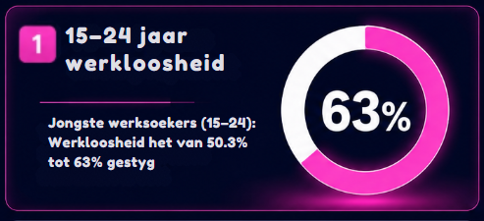
Sosio-ekonomiese omstandighede
Notes:
Skyfie 5 (Sosio-ekonomiese omstandighede)
Baie jongmense is bekommerd oor die realiteit van werkloosheid in Suid-Afrika. Dit laat belangrike vrae ontstaan: Is daar loopbane wat beter geleenthede vir toekomstige indiensneming bied? Hoe kan jy ingeligte loopbaankeuses in ’n uitdagende ekonomie maak?
Kyk na die statistieke op Skyfie 6. Dit weerspieël die realiteit waarmee baie jongmense in Suid-Afrika vandag gekonfronteer word. Ongeveer 63% van jongmense tussen 15 en 24 jaar wat aan die begin van hierdie jaar werk probeer kry het, was onsuksesvol.
Nota aan onderwyser: Besoek die volgende webwerf vir meer inligting oor hierdie onderwerp: https://www.statssa.gov.za/?p=18398

Slide 6
Impak van sosio-ekonomiese omstandighede
Sosio-ekonomiese faktore wat loopbane beïnvloed:
Armoede
Beperkte toegang tot gehalte onderwys
Geografiese ligging
Hierdie faktore kan die volgende beïnvloed:
Verdere studiegeleenthede
Toegang tot werk
Loopbaanblootstelling en werkservaring
Notes:
Skyfie 6: Sosio-ekonomiese toestande kan ’n beduidende invloed hê op die loopbaangeleenthede wat vir jongmense beskikbaar is. Faktore soos armoede, beperkte toegang tot gehalte-onderwys en geografiese ligging kan ’n persoon se vermoë beïnvloed om verder te studeer, werkservaring op te doen of geskikte werksgeleenthede te kry.
Hoe voel jy wanneer jy oor jou eie toekoms dink en besef dat dit die huidige realiteit in Suid-Afrika is?
Nota aan onderwyser: Gee leerders tyd om hul gedagtes en bekommernisse te deel. Hanteer leerders se antwoorde sensitief en wees bewus van hul verskillende agtergronde en persoonlike omstandighede, aangesien dit kan beïnvloed hoe hulle op hierdie onderwerp reageer.

Slide 7
Realistiese en haalbare doelwitte
Doen navorsing om uit te vind of loopbane:
in aanvraag is,
gekoppel is aan werksgeleenthede en
by jou sterkpunte en belangstellings pas.
Kwalifikasies
Opleiding, vaardighede en kwalifikasies verbeter dikwels werksgeleenthede.
'n Matrieksertifikaat alleen is dikwels nie genoeg in vandag se arbeidsmark nie.
Notes:
Skyfie 7: Hoe kan jy seker maak dat jou verwagtinge, doelwitte en drome realisties en haalbaar bly?
Dit is belangrik om die huidige indiensnemingsklimaat vir jongmense in Suid-Afrika te verstaan. Voordat jy jou toekoms beplan, moet jy oorweeg hoe jou droomloopbaan by die behoeftes van die Suid-Afrikaanse ekonomie aansluit. As jy byvoorbeeld belangstel in ’n loopbaan waar daar baie beperkte werksgeleenthede is, sou jy steeds daardie loopbaan kies, of sou jy verwante loopbane met beter werksvooruitsigte ondersoek?
Leerders moet Aktiwiteit 2 (Les 4 – Werkkaart) in groepe voltooi.
(Laat 6 minute toe en vra dan groepe om terugvoer oor hul besprekings te gee.)
Antwoorde is in die Les 4 – Werkkaart MEMO beskikbaar.
Een belangrike insig uit hierdie aktiwiteit is dat ’n persoon se onderwysvlak dikwels hul kanse beïnvloed om werk in Suid-Afrika te kry. Oor die algemeen het mense met hoër onderwysvlakke, gespesialiseerde opleiding of ambagskwalifikasies toegang tot ’n wyer verskeidenheid loopbaangeleenthede. ’n Matrieksertifikaat alleen is dikwels nie meer genoeg om werk in vandag se ekonomie te verseker nie.

Slide 8
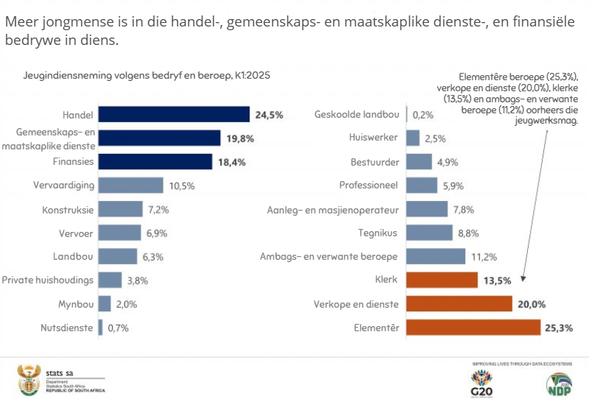
Notes:
Skyfie 8: In die vorige groepaktiwiteit het jy dalk opgemerk dat die handel- en kleinhandelsektor die meeste werksgeleenthede vir jongmense bied.
Kyk nou na die opsomming op Skyfie 8, wat wys in watter bedrywe jongmense in Suid-Afrika tans werk. In watter bedryf val jou gekose loopbaan?
Indien jy verder aan ’n universiteit of kollege studeer en ’n professionele kwalifikasie verwerf, sal jy in die kategorie van ’n professionele werker val. Let op dat die persentasie jongmense wat as gekwalifiseerde professionele persone werk, relatief laag is in vergelyking met ander bedrywe, soos konstruksie en handel.
Watter soort loopbane sou jy in die konstruksie- en handelsbedryf vind? Gee leerders tyd om te reageer. Voorbeelde sluit loodgieters, elektrisiëns en sweisers in.
Hierdie loopbane vereis gespesialiseerde praktiese vaardighede wat dikwels deur sertifikate of opleidingsprogramme aan ’n universiteit vir tegnologie of TBOO-kollege ontwikkel word.

Slide 9
Arbeidsmagkategorieë
Geskoolde werkers:
Gespesialiseerde kwalifikasies of grade
dokters, onderwysers, ingenieurs
Halfgeskoolde werkers:
Korter opleiding of kursusse
onderwysassistente, haarkappers
Ongeskoolde werkers:
Min formele opleiding
skoonmakers, kelners
Fisiese arbeiders:
Hoofsaaklik praktiese, fisiese werk
tuiniers, laaiers, bouers
Notes:
Skyfie 9 (Werksgeleenthede wat geskoolde, halfgeskoolde, ongeskoolde en fisiese arbeid vereis)
Daar is werksgeleenthede in Suid-Afrika vir beide gekwalifiseerde en ongekwalifiseerde werkers. Die arbeidsmag word in verskillende kategorieë verdeel, en elke kategorie vereis verskillende vlakke van studie, opleiding of vaardigheidsontwikkeling ná skool.
Geskoolde werkers: Mense met gespesialiseerde opleiding, kwalifikasies, sertifikate of grade. Voorbeelde sluit dokters, onderwysers, ingenieurs, rekenmeesters, prokureurs en biokinetici in.
Halfgeskoolde werkers: Mense wat korter kursusse of spesifieke opleidingsmodules voltooi het en sekere take in ’n werksomgewing kan verrig. Voorbeelde sluit onderwyserassistente, timmerwerkassistente, haarkappers en masjienoperateurs in.
Ongeskoolde werkers: Mense met min of geen formele opleiding nie, maar wat moontlik praktiese werkservaring opgedoen het. Voorbeelde sluit kelners, huishoudelike werkers en skoonmakers in.
Fisiese arbeidswerkers: Mense in poste wat hoofsaaklik fisiese werk behels. Hierdie poste vereis nie noodwendig formele kwalifikasies nie, maar praktiese ervaring kan belangrik wees. Voorbeelde sluit tuinwerk, die regpak van winkelrakke, algemene bouwerk en die laai van goedere in.
Met al hierdie kennis in gedagte, watter loopbaanopsies is vir jou beskikbaar? Kom ons kyk na enkele loopbane wat tans in Suid-Afrika die meeste in aanvraag is.

Slide 10

Individuele Aktiwiteit
&
Refleksie
Notes:
Skyfie 10: Lees die artikel in Aktiwiteit 3 (Les 4 – Werkkaart) en beantwoord die vrae wat daarop volg.
Antwoorde is in die Les 4 – Werkkaart MEMO beskikbaar.
Die artikel fokus hoofsaaklik op professionele loopbane. Dit is egter nie die enigste belangrike loopbaanrigtings in Suid-Afrika nie. Hoewel hierdie kwalifikasies dikwels tot hoër salarisse kan lei, speel elke loopbaan ’n belangrike rol in die samelewing.
Alle werkers verdien respek, ongeag hul beroep of kwalifikasievlak.
Ter afsluiting van hierdie les, neem ’n oomblik om na te dink oor wat jy geleer het.
Leerders moet Aktiwiteit 4 (Les 4 – Werkkaart) voltooi.

